Slide 1
Индивидуальный проект. Этап 2.
Мансур А. о. Абдулфазов Группа НФИбд-01-21

Slide 2
Задание
Добавить к сайту данные о себе.
Список добавляемых данных.
Разместить фотографию владельца сайта.
Разместить краткое описание владельца сайта (Biography).
Добавить информацию об интересах (Interests).
Добавить информацию от образовании (Education).
Сделать пост по прошедшей неделе.
Добавить пост на тему по выбору:
Управление версиями. Git.
Непрерывная интеграция и непрерывное развертывание (CI/CD).

Slide 3
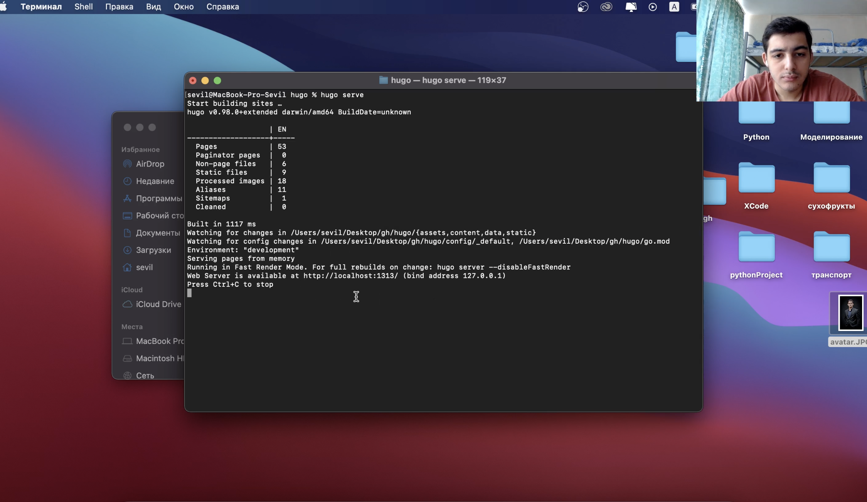
Выполнение работы
Запустил веб-сервер для его обслуживания и автоматической перезагрузки при редактировании страниц. (рис. 1)
Запуск веб-сервера

Slide 4
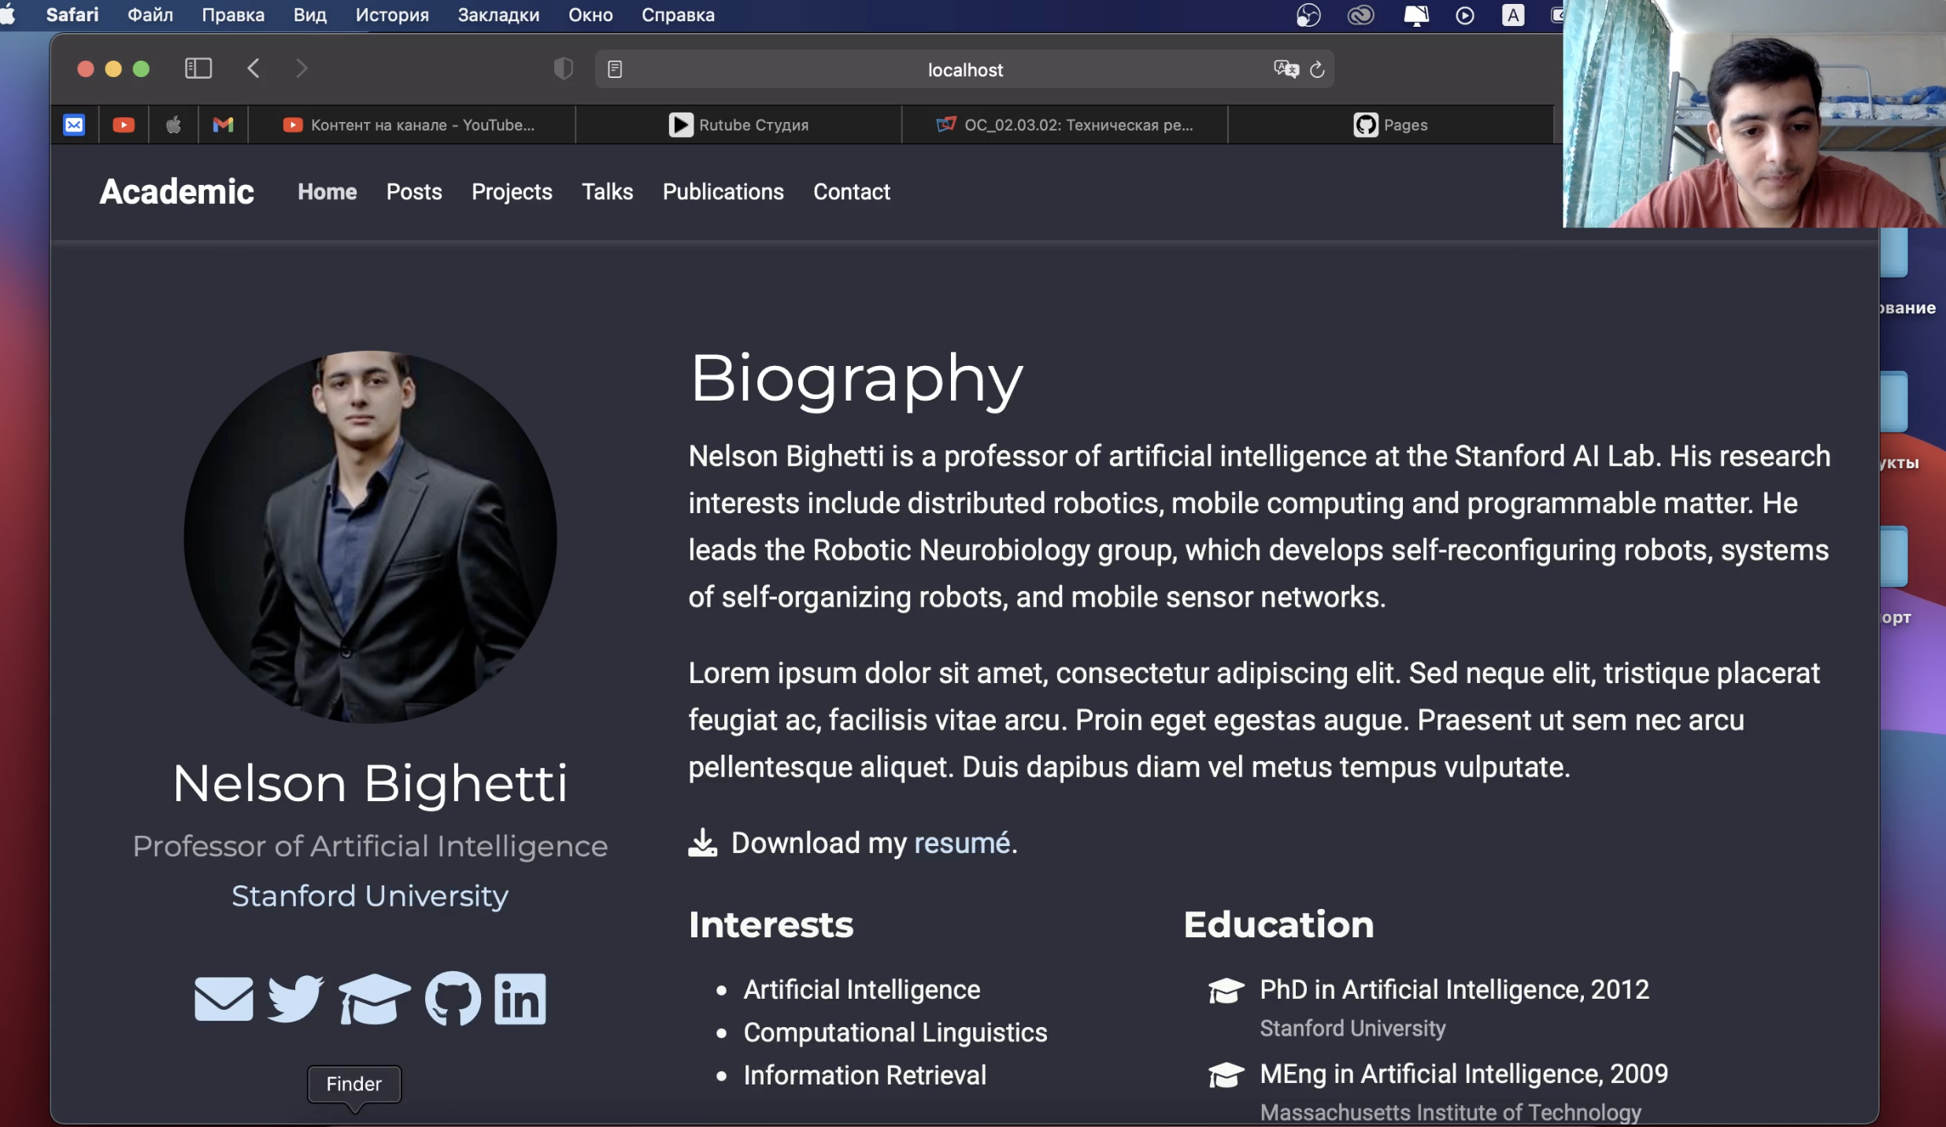
Изменил аватар профиля (рис. 2)
Изменение аватара

Slide 5
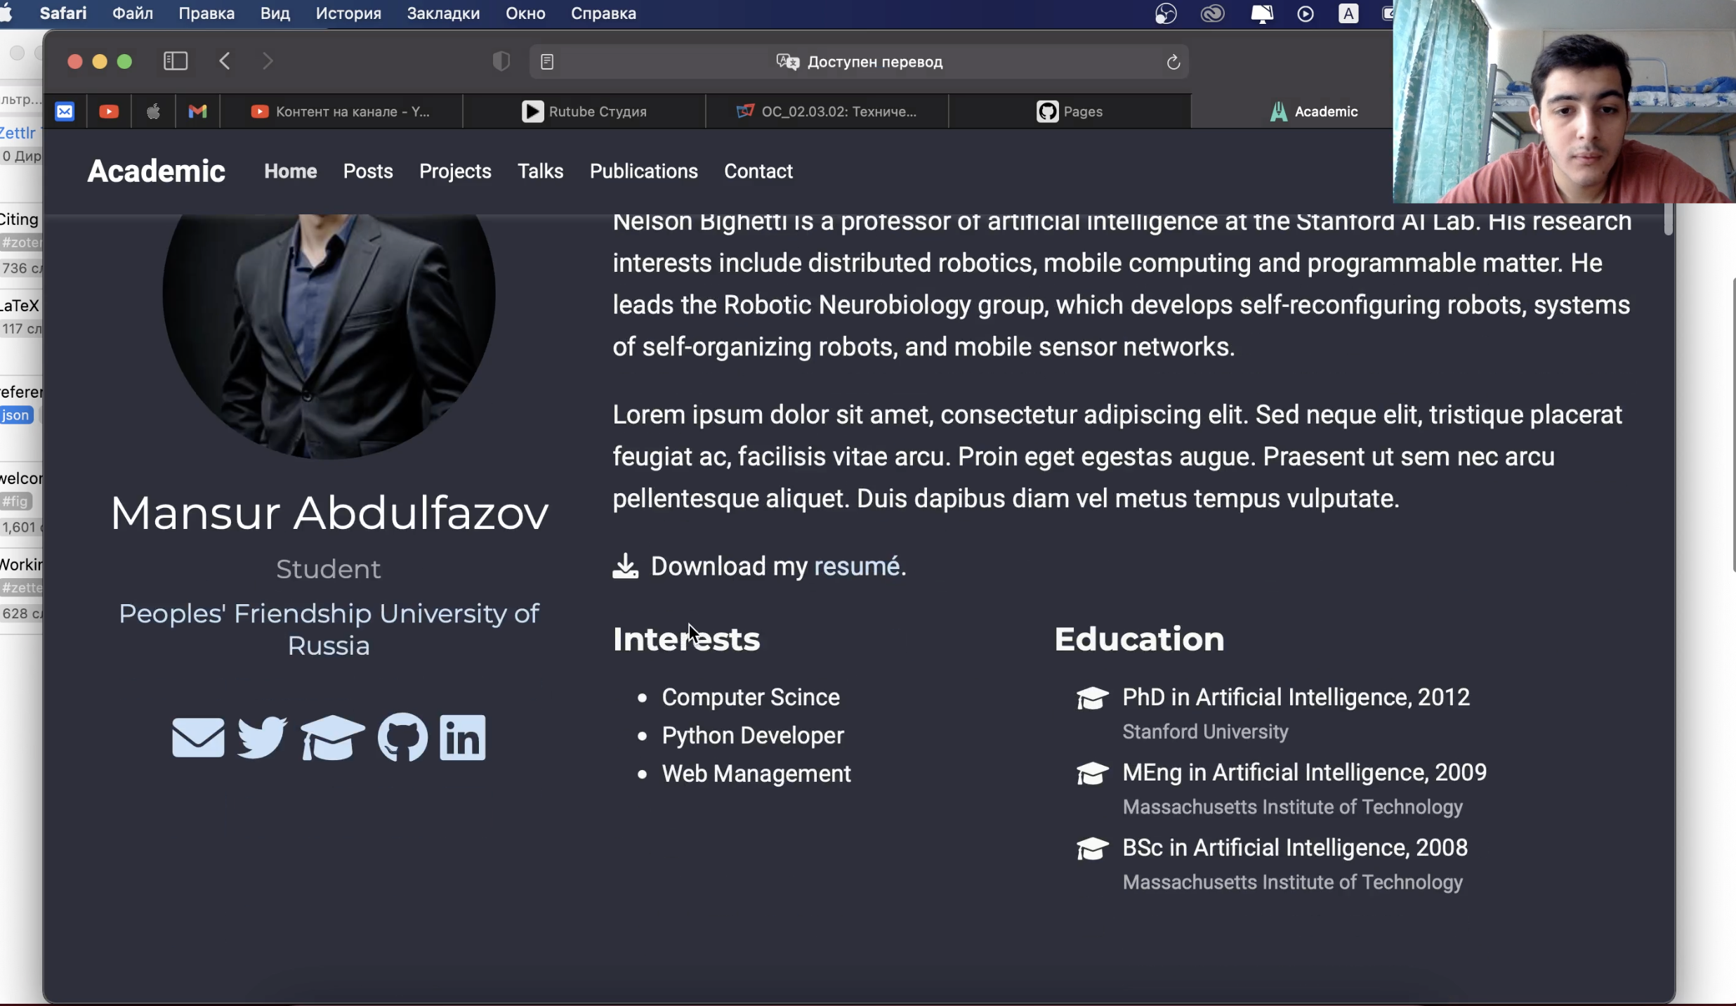
Добавил информацию об интересах. (рис. 3)
Добавление информации об интересах

Slide 6
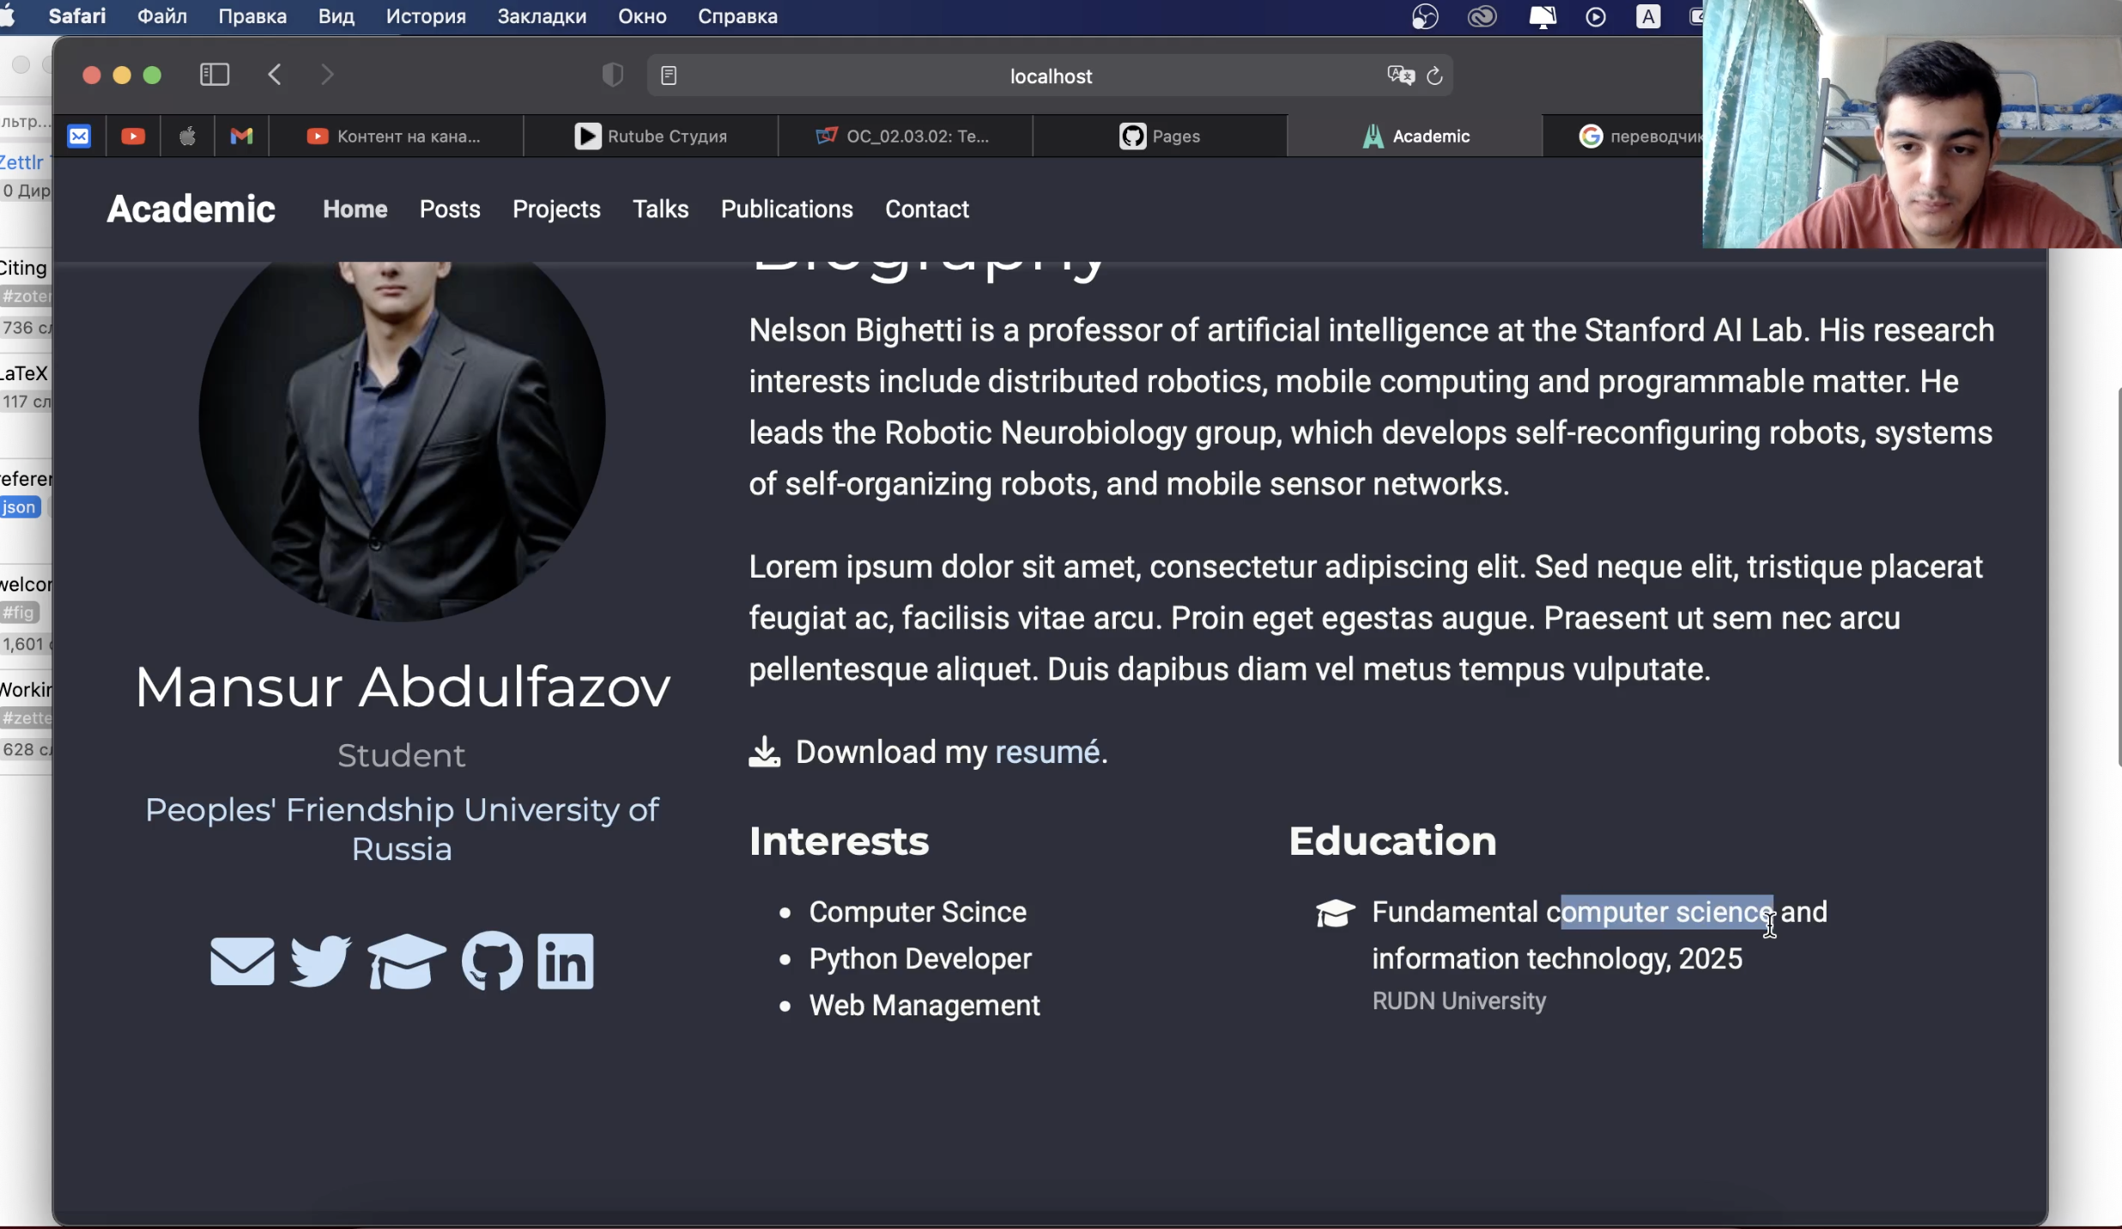
Добавил информацию об образовании. (рис. 4)
Добавление информации об образовании

Slide 7
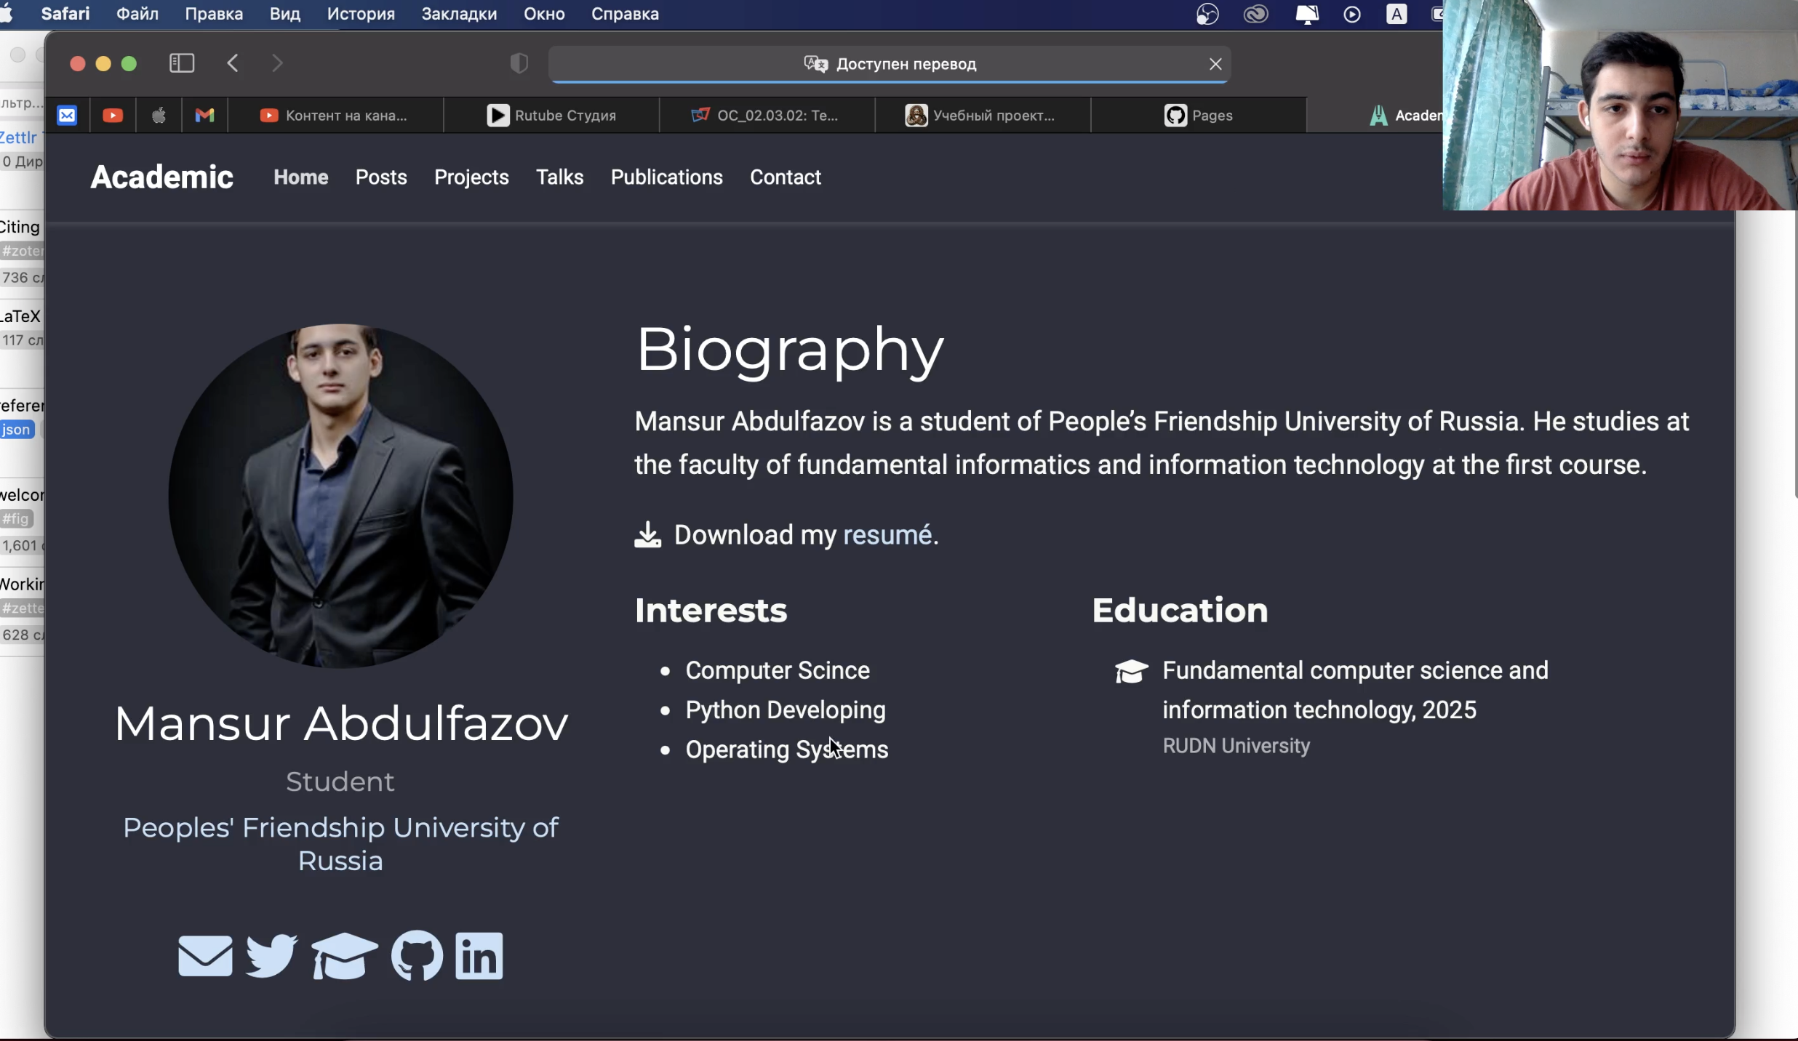
Добавил информацию о своей биографии. (рис. 5)
Добавление информации о биографии

Slide 8
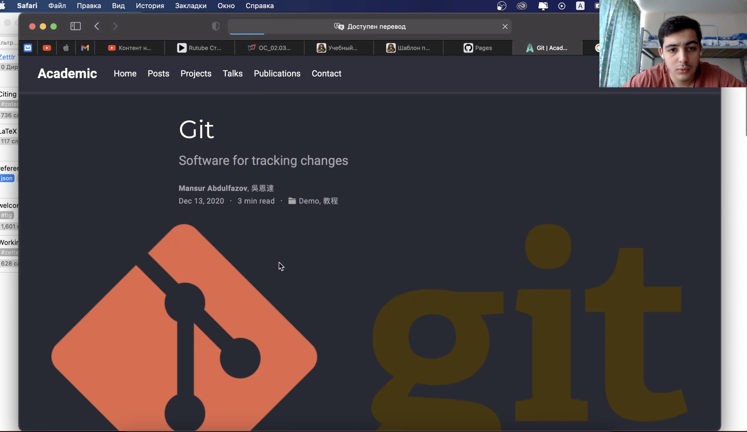
Добавил пост на тему “Git” (рис. 6)
Добавление поста

Slide 9
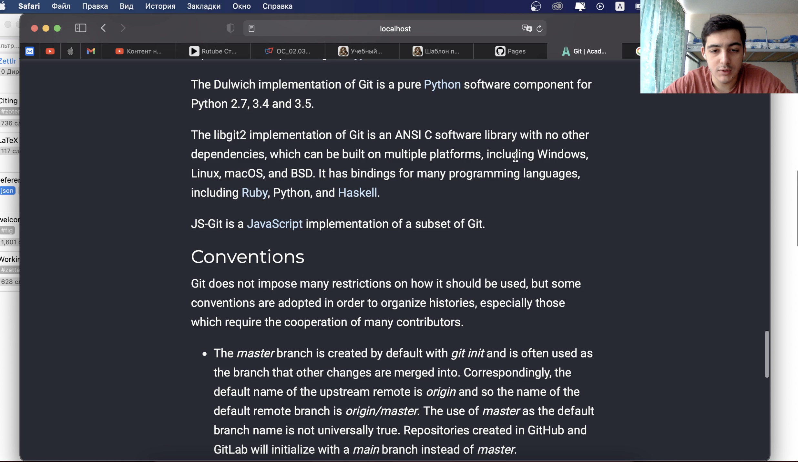
Посмотрел результат работы с постом.(рис. 7)
Просмотр поста

Slide 10
Вывод
Приобрёл навыки минимального редактирования сайта. Научился добавлять посты.

